Slide 1

មជ្ឈមណ្ឌលកូរ៉េ សហ្វវែរ អេច អ ឌី
Korea Software HRD Center
Java Presentation Materials
ឣ្នកប្រឹក្សាយោបល់: បណ្ឌិត​​ គីម​ ថេខ្យុង
ឣ្នកណែនំា: លោក លាង ប៊ុនរ៉ុង
www.kshrd.com.kh

Slide 2
ថ្នាក់ កំពង់សោម
[Khmer OS Battambang: 30]
ក្រុមទី ១
ប្រធានបទ៖​ JAVA OVERIVEW
សមាជិក
លោក សុខ​​ ប៉ូឡែន
លោក សុខ​ ចន្នី
លោក ឌីម​ ដាង
លោក គីម​ ឆេង
លោក​ រ៉ន​ រិត

Slide 3
មាតិការ
1. Java History
2. Java Characteristic
3. JDK & JRE
4. JVM & Java Memory
5. Java API document
6. J2SE/J2EE/J2ME

Slide 4
មាតិការ
7. Java Running Process
8. Eclipse Installation
9. First Java Application
10. Variable Declaration
11. Java Naming Rule
12. Java Comment

Slide 5
1. Java History
Java គឹជាកម្មវីធីមួយដែលបានបង្កើតឡើងដោយក្រុមហ៊ុន Sun Microsystem នៅឆ្នាំ 1991
ឈ្មោះដំបូងរបស់កម្មវីធិនេះគឹ មានឈ្មោះថា Oak​
James Gosling គឺជា Group Leader និងបានដាក់អោយប្រើប្រាស់ នៅឆ្នាំ ១៩៩៥
Oak បានដូរឈ្មោះមកដាក់ Java នៅឆ្នាំ 1996
បង្កើតឡើងក្នុងគោលបំណង សំរាប់ Consumer Electronics Device and Computers
Goal was to be small, fast, portable and very efficient

Slide 6
Java Version
First Release 1995
JKD 1.0 - 1996
JDK 1.1 - 1997 ( inner class, java beans, JDBC, RMI, reflection )
J2SE 1.2 - 1998 ( swing graphical API, JIT compile, Java plug-in, collection network )
J2SE 1.3 - 2000 ( host spot, JND Interface, Java Sound API, Debugging Architecture )
J2SE 1.4 - 2002 ( regular expression, ipv6 network connection, login API, xml, Java webs tart )

Slide 7
Java Version
7. J2SE 1.5 – 2004 ( Metadata, Enumerations, variable argument, for each enchantments, generic )
8. J2SE 6 – 2006 ( perform JDBC, Gui-improvement, )
9. 2010 Oracle buys Sun
10. J2SE 7 – 2011 ( String in Switch, Try catch improvement, Simplify Variable Improvement, Under
Score in Numeric literal)
11. J2SE 8 – 2018 ( Everything was deferred from J2SE 7 , Lambda expression, )

Slide 8
2 . JAVA Characteristic
Simple
Secure
Portable
Object-oriented​​
Robust
Multithreaded
Architecture-neutral
Notes:
http://standardjava.blogspot.com/2012/02/characteristics-of-java.html

Slide 9
2 . JAVA Characteristic (con)
Interpreted
High performance
Distributed

Slide 10
3. JDK & JRE
Java Development Kit (JDK) គឺជា set of Programming tools and processes ដែលប្រើរសំរាប់បង្កើតកម្មវិធី​ Java( Java application ) និង Applet ។ JDK របស់ Java បានបញ្ជូលនូវ Runtime Environment និង Tool ដែល Developer ត្រូវការដើម្បី បំឡែង កូស​ (compile) ស្វែងរកកំហុស (Debug) និងដំណើរការកម្មវិធីដែលបានសសរសេរក្នុងកម្មវិធី Java (Java Application ) and Java Applet ។
Java Runtime Environment ( JRE ) គឺជាផ្នែកមួយរបស់ JDK សំរាប់ផ្តល់ Service ដូចជា Java Virtual Machine ( JVM ) Class ស្នូល(​ Core Class ​) និង Supporting File ដើម្បីដំណើការកម្មវិវី java ( Java Applicaton )

Slide 11
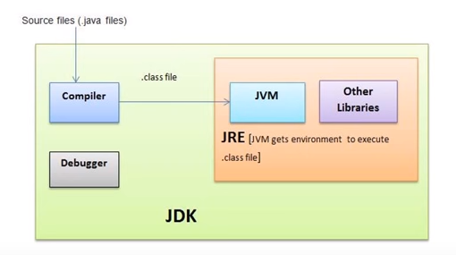
3. JDK & JRE (បន្ត)

Slide 12
4. J2SE J2EE & J2ME
Java 2 Standard Edition ( J2SE ) ជាទូទៅប្រើសំរាប់បង្កើត Java Applet និង កម្មវីធី Java ( Java Application ).
Java 2 Enterprise Edition ( J2EE ): ជាទូទៅប្រើសំរាប់អភិវឌ្ឃន៏កម្មនវិធីដែលមានទ្រង់ទ្រាយធំជាលក្ខណៈពានិជ្ជកម្ម និងWeb ហើយវាជា Platform មួយសំរាប់ប្រើជាមួយ Server ។
Java 2 Micro Edition ( J2ME ) ជាទូទៅប្រើសំរាប់បង្កើតកម្មវីធីដែលដំណើរការទូរស័ព្ទ និងឧបករដែលដំណើរការដោយអត់ប្រើខ្សែរ (​Wireless Device ​)។

Slide 13
5. Java API Documentation
[Khmer OS
Battam Bang: 32 ]
JVM (Java Virtual Machine)
API documentation, ជាឯកសារយ៉ាងសំខាន់ ណែនាំអំពីការប្រើប្រាស់ API ឱ្យមានប្រសិទ្ធភាព។ វារៀបរាប់ពី Class Interface, Database, និង​ Network ក្នុងការ របស់ API និង មុខងាររបស់វានីមួយៗ។
អ្នករៀន Programing java និង Developer អាចរកវាបានតាមរយៈគេហទំព័ររបស់ Oracle.
Notes:
http://oopbook.com/guides/api-documentation/

Slide 14
6. JVM and JAVA Memory
Java Virtual Machine ( JVM )
គឺVirtual machine មាននាទីសំរាប់បំលែង Java byte code ដើម្បីអាចអោយកម្មវីធី Java របស់យើងអាចដំណើរការបាន លើ Specific microprocessor or Operating System ដូចជា Mac រឺ Window .

Slide 15
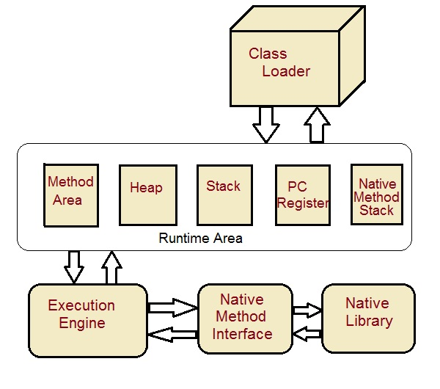
6. JVM and JAVA Memory (បន្ត)
Notes:
https://www.youtube.com/watch?v=ZBJ0u9MaKtM

Slide 16
6. JVM and JAVA Memory
Java Memory
Heap memory គឺប្រើដោយ Java Runtime ដើម្បីរៀចំ (​ Allocate ​) Memory ទោអោយ Object ។​ នៅពេលយើងបង្កើត Object វានិងរក្សទុកនៅលើ Heap Space ។ ហើយ Garbage Collection គឺជាការ Destroy Object ទាំអនោះពី Memory នៅពេលឈប់ប្រើរដោយស្វ័យប្រវត្តិ។
Stack Memory :ជា Memory សំរាប់ផ្ជុក Method, primitive Value of the method និង Reference Variable of Object.

Slide 17
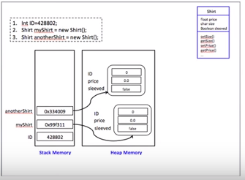
6. JVM and JAVA Memory (បន្ត)

Slide 18
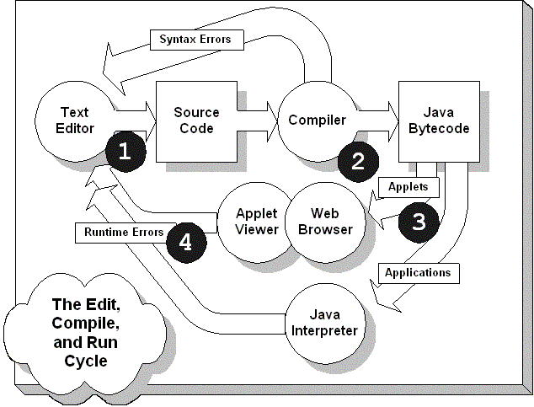
7. Java Running Process (Continue)
[Khmer OS
Battam Bang: 32 ]
Java Checking Error

Slide 19
8. ការតម្លើង Eclipse
ជំហានទី ១
ទាញយក Eclipse ពី http://www.eclipse.org/downloads
ជំហាទី ២ ដំឡើង Eclipse
ត្រូវមាន Tool សំរាប់ Extstact Zip file
ប៉ុន្តែដើម្បីអោយ Eclipse អាចដំណើរកាបានជាមួយ Java យើងត្រូវមាន Java Development Kit
Launching Ellipse

Slide 20
9.First Java Application
Public class Test {
public static void main(String[] args ){
System.out.print(“Welcome Kom pong sam class”);
}
}
Output : Welcom Kom pong sam class

Slide 21
10. ណែនាំអំពី Variable Declaration
អ្វីទៅជា​ អញ្ញាត្តិ
Variable : ប្រើសំរាប់រក្សាទុក​តម្លៃ ប្រើប្រាស់ក្នុងកម្មវីធី Java។ ដើម្បីប្រើអថេបានយើងត្រូវចាំបាច់ត្រូវប្រកាស់ជាមុនសិន
Type of Variable
Local Variable :
Instance Variable :
Class / Static Variable

Slide 22
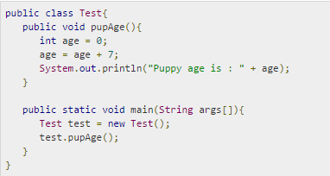
10. ណែនាំអំពី Variable Declaration (បន្ត)
Local Variable : គឹជា Variable ដែលត្រូវបាន​ប្រកាស​នៅក្នុង Constructor, Method or Block.
Cannot use Access modifier
It can access only within method, constructor or block.

Slide 23
10. ណែនាំអំពី Variable Declaration (បន្ត)
Instance Variable :
គឺជា Variable ដែលត្រូវបានប្រកាស​នៅក្នុង Class ប៉ុន្តែមិនមែននៅក្នុង Constructor, Method or Block.
Instance Variable is visible to all constructor, Method or block in the class.
Access modifiers can be given for instance variables.
Instance variable has default value is 0 and false for Booleans for object reference is null.

Slide 24
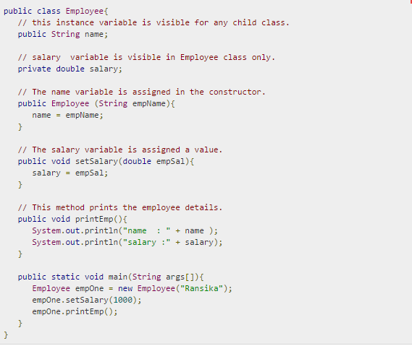
Example of instance

Slide 25
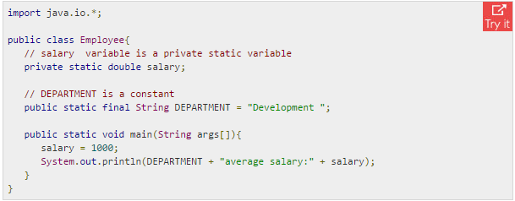
10. ណែនាំអំពី Variable Declaration (បន្ត)
Class/ Static Variable :
ត្រូវបានគេប្រកាស់នៅក្នុង Class ដោយចាប់ផ្តើដយពាក្យ Keyword​ Static
Example
Notes:
http://www.tutorialspoint.com/java/java_variable_types.htm

Slide 26
11. Java Naming Rule
Class : ឈ្មោះរបស់ គួជានាម ចាប់ផ្តើមដោយអក្សរធំទីមួយនៃគ្រប់ពាក្យ។ គាប់ប្បីប្រើពាក្យទាំងមូលជាសវាងប្រើអក្សកាត់ លុះត្រាឈ្មោះនោះប្រើជាទូទៅ​ ដូចជា HTML ..
Method : គួជាកិរយាសព្វ័ ចាប់ផ្តើមដោយអ្សតូច និងពាក្យបន្ទាបចាប់ផ្តើមដោយអក្សធំ។
Variable : គួតែខ្លីនិងមានន័យងាយយល់ ចាប់ផ្តើមដោយអក្សតូច​ និងពាក្យបន្ទាបចាប់ផ្តើមដោយអក្សធំ ហើយវាមិនគួចាប់ផ្តើដោយសញ្ញារឺលេខឡើយ។
Constants គួរសរសេអក្សរធំទាំងអស់ និងអាចដាក់សញ្ញា ( _ ) និងអាចប្រើលេខបាន តែមិនពីខាងមុខ។

Slide 27
12. Comment in Java
Document Comment ជាការរៀបរាប់ និងជាការពន្យល់របស់កូដ ដើម្បីអោយអ្នក សរសេរងាយយល់ពេលសរសេរឡើងវិញ ឬអភិវឌ្ឍនបន្ត។
នៅក្នុងភាសា Java ការ Comment មាន
/* */ Multiple line
/// Single line
/*** */ document

Slide 28
All Rescources
https://www.youtube.com/watch?v=Pggp-T68G1I
https://www.youtube.com/watch?v=C5cOuGPL1yE
http://standardjava.blogspot.com/2012/02/characteristics-of-java.html
http://www.tutorialspoint.com/java/java_variable_types.htm
https://www.youtube.com/watch?v=ZBJ0u9MaKtM
http://standardjava.blogspot.com/2012/02/characteristics-of-java.html

Slide 29
សូមអរគុណ!!!

